Slide 1
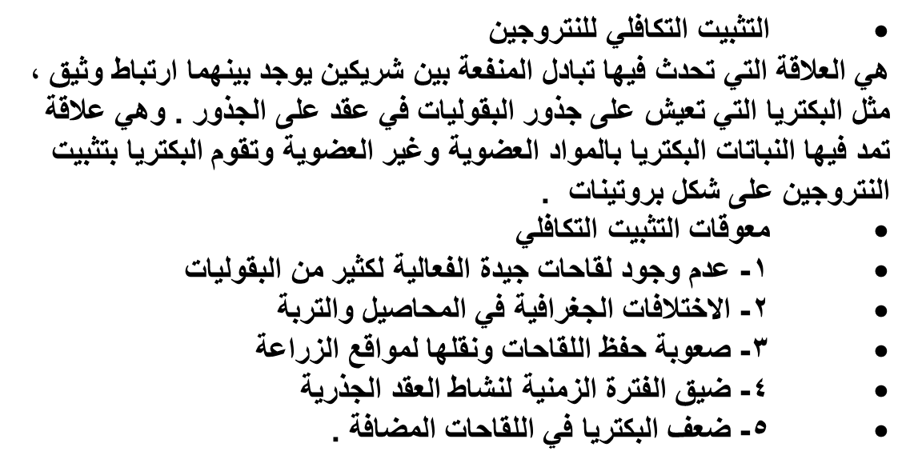

Slide 2
• المميزات الرئيسية لبكتريا العقد الجذرية
تتبع بكتريا العقد الجذرية الى جنس رايزوبيم وهي بكتريا قادرة على اصابة انواع معينة من البقوليات وعند وجودها في العقد الجذرية للنبات تكون عصوية الشكل ,
العقدة : هي عبارة عن كتلة من انسجة الجذر تعيش فيها البكتريا قادرة على انتاج منظمات النمو والتي تكون المحفز على انتاج خلايا الجذر .
طور البكتريود : هو عبارة عن خلايا بكتيرية متحولة الى الطور الساكن في مجاميع وفي اكياس وتفصل بينها مادة حمراء يؤخذ منها كمقياس لمقدار العقد لمقدرة العقد على تثبيت النتروجين الجوي ,
فاذا كان اللون احمر قاتم تكون العقد فعالة
اما اذا كان اخضر تكون العقد غير فعالة .
تهاجم العقد البكتيرية بعد تكوين الاوراق الحقيقية للنبات وتعيش هذه البكتريا بشكل تكافلي مع جذور النبات ثم تنفجر العقد بعد ذلك وتخرج للتربة .

Slide 4
• العوامل المؤثرة على تثبيت النتروجين الجوي
1- العوامل الوراثية :-
ينظم اختزال النتروجين الجوي الى امونيا انزيم النتروجينيز لجميع الانواع وان هذا الانزيم يسمى nif والذي يقع على كروموسوم بالقرب من جين اسمه his والذي ينظم عمل الانزيم , , يعتقد وجود اكثر من جين مسؤل عن عملية تنظيم عمل انزيم النتروجينيز , وتشمل
- معقد انزيم النتروجين :-
يحتوي على نوعين من البروتين , معقد حديد – بروتين وهو الاصغر حجما ويصل وزنه تقريبا 50- 70 الف دالتون ,
ومعقد حديد – مولبيديوم وهو الاكبر حجما ويصل حجمه الى 200 الف دالتون . ويعتقد ان النتروجين يرتبط اولا بحديد – مولبيديوم عند اختزاله الى امونيا ويرتبط ب Mg ATP ببروتين الحديد .
2- المختزلات :- بعد تحول النتروجين الجوي من الحالة الغازية الى امونيا فان هذه العملية تعمل فيها مركبات الطاقة NaDPH على اختزال الفيرودوكسين في عملية اكسدة ضوئية .

Slide 5
3- صيغة هميوكلوبين البقول :- يتواجد الهيموكلوبين البقولي في انسجة البقوليات فقط ولايتواجد في انظمة تثبيت النتروجين الاخرى , هناك علاقة ارتباط عالية بين كفاءة تثبيت النتروجين مع محتوى العقدة منة صبغة الهيموكلوبين .
عندما يكون لون الصبغة ابيض او اخضر فاتح فان ذلك يدل على كفاءة فعالية انزيم النتروجينيز , اما اللون الاصفر الى البني يدل على ضعف قوة العقد الجذرية .
4- ATP :- يعتبر من احد مركبات الطاقة الضرورية لانتاج المركبات الاخرى , عادة يحتاج من 2- الى 30 جزيئة من ال ATP لتحويل مول واحد من النتروجين الجوي الى امونيا .
5- الوقاية من الاوكسجين : - في حين تحتاج عملية تكوين العقد الجذرية الى اوكسجين ففي اعلب الاحيان يعتبر الاوكسجين مثبط لعمل انزيم النتروجينيز , اذ يؤثر على عملية ارتباط النتروجين في معقد حديد – مولبيديوم .

Slide 6
- العوامل البيئية المؤثرة على تثبيت النتروجين :-
1- نسبة الكاربون الى النتروجين
2- العناصر المعدنية
3- المبيدات
4- العوامل الجوية
5- حموضة التربة
6- نسبة ثنائي اوكسيد الكاربون .

